Slide 1
LEPTOSPIROSE E AS ENCHENTES
04/04/2023

Slide 2
Situação Epidemiológica

Slide 3
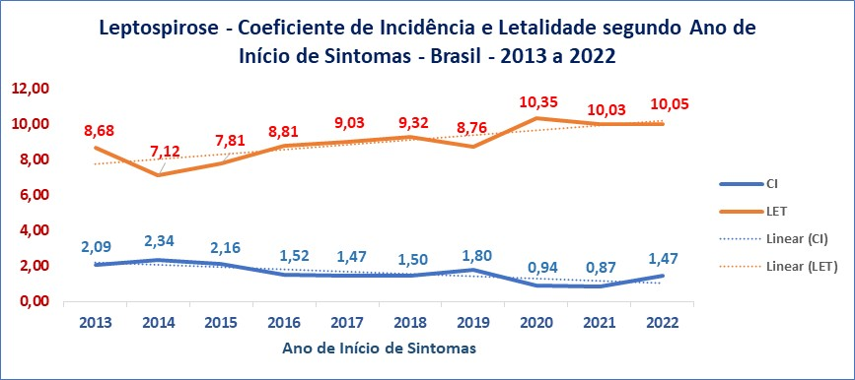
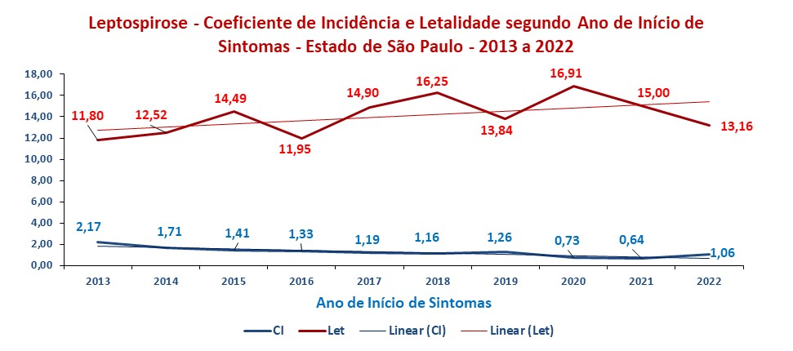
Brasil
LEPTOSPIROSE
São Paulo
Fonte: SINANNET - MS - Dados de 01/03/2023

Slide 5
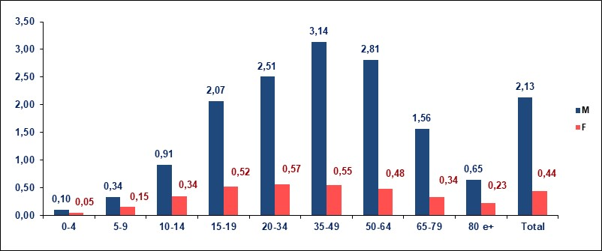
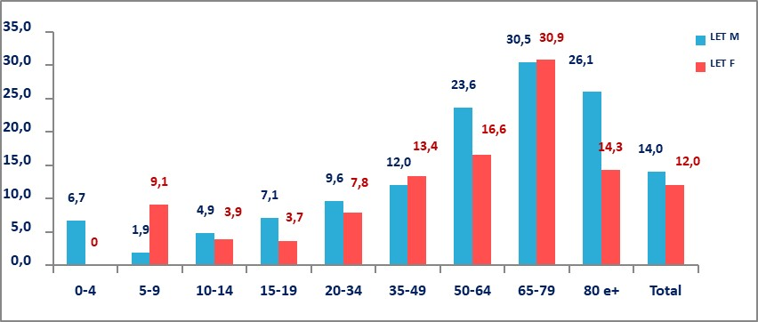


Slide 6
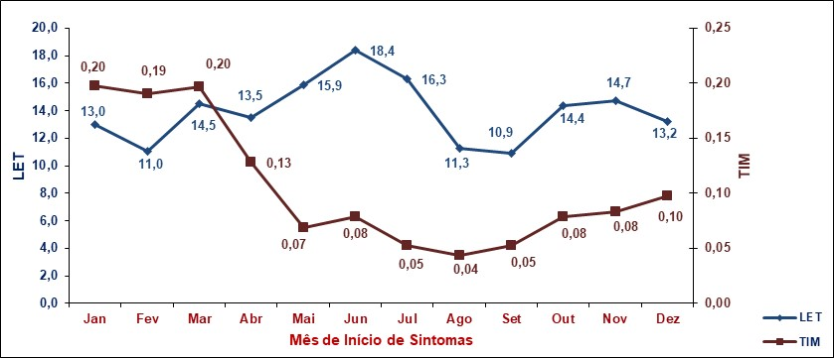

Slide 7
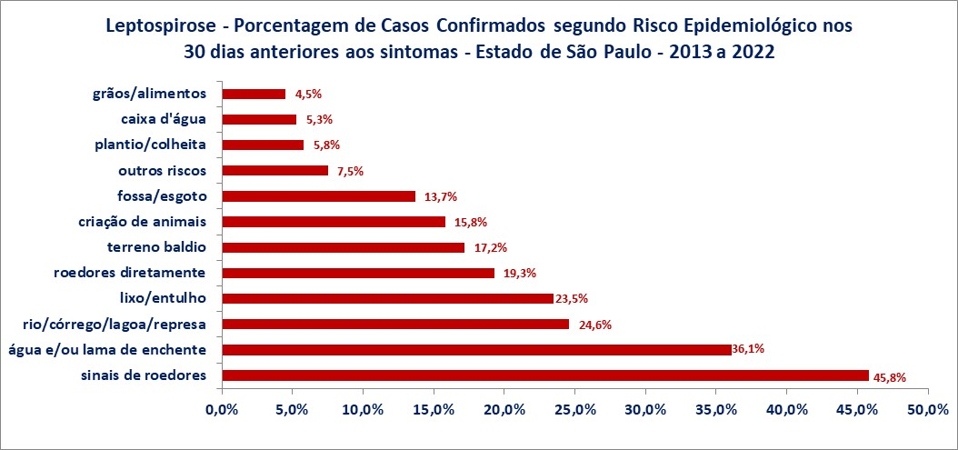

Slide 8
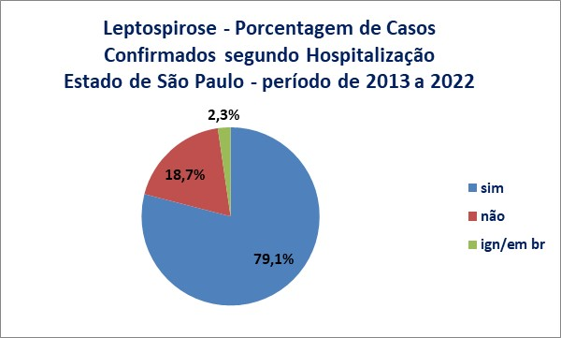


Slide 9
Vigilância Epidemiológica

Slide 10
Todo Caso Suspeito é Notificado, Tratado com Antibiótico, solicitado Exame Específico e Investigado
Notificação de todo caso suspeito – é doença de notificação compulsória no ESP desde 1982 – Ficha de Investigação
Época de enchentes - Notificação rápida no SINAN
Investigação Epidemiológica de todo caso suspeito:
- solicitação de exames específicos para confirmação
- determinação do LPI – Visita Domiciliar e/ou no Trabalho
- seguimento de todos os casos até conclusão final
- medidas de controle de roedores - Serviço Municipal de Zoonoses
- ações educativas - trabalho conjunto

Slide 11
AGENTE ETIOLÓGICO
Leptospira
Mais de 200 sorovares patogênicos
Cada sorovar tem seu hospedeiro preferencial porém uma espécie animal pode albergar um ou mais sorovares
No Brasil, sorovares icterohaemorrhagiae e copenhageni relacionados aos casos mais graves

Slide 12
Leptospira
*Sobrevive em ambientes úmidos (lama e água com temperatura em torno de 20°C).
*Desenvolve-se idealmente em pH alcalino (7,2 a 7,4)
*Não resiste à dessecação.
*Pouco resistente ao calor.
*É sensível aos ácidos, álcalis e ao hipoclorito de sódio (a 2,5% - 200ml a cada 10 litros de água – inativa em 15 minutos).
*O que favorece a persistência de focos?
o elevado grau de variação antigênica da bactéria, a capacidade de sobrevivência no meio ambiente (experimentalmente até 180 dias) e ampla variedade de animais suscetíveis que podem hospedar a bactéria

Slide 13
Reservatórios
Os roedores urbanos são os principais reservatórios no meio urbano e excretam a leptospira na urina contaminando o meio ambiente.
Rattus norvegicus (ratazana ou rato de esgoto), Rattus rattus (rato de telhado ou rato preto) e Mus musculus (camundongo).
Eles não desenvolvem a doença e albergam a leptospira nos rins, eliminando-a viva e contaminando o meio ambiente.
Outros reservatórios: suínos, bovinos, equinos, ovinos e cães.
O homem é hospedeiro terminal e acidental; não é um reservatório importante e a transmissão entre pessoas, se existe, é excepcional.

Slide 14
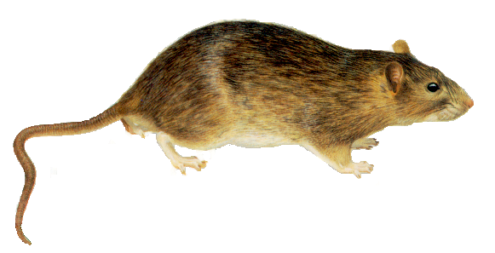
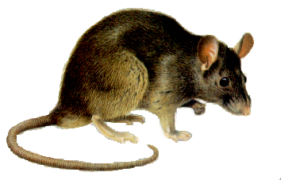

Rattus norvegicus
ratazana
Rattus rattus
rato de telhado, rato preto
Mus musculus
camundongo

Slide 15
Modo de Transmissão
Exposição direta ou indireta à urina de animais infectados
Penetração da bactéria ocorre através da pele com presença de lesões, pele íntegra imersa por longos períodos em água contaminada ou através de mucosas
Raramente: contato com sangue, tecidos e órgãos de animais infectados; transmissão acidental em laboratórios.

Slide 16
Caso Suspeito de Leptospirose
Febre + cefaleia + mialgia + um dos seguintes critérios:
*Critério 1 – antecedentes epidemiológicos sugestivos nos 30 dias anteriores à data de início dos sintomas:
exposição a enchentes, alagamentos, lama ou coleções hídricas
exposição a esgoto, fossa, lixo e entulho
atividades que envolvam risco ocupacional como coleta de lixo, catador de material para reciclagem, limpeza de córregos, trabalhar em água ou esgoto, manejo de animais, agricultura em áreas alagadas, desmanches de carros.
vínculo epidemiológico com um caso confirmado por critério laboratorial
residir ou trabalhar em áreas de risco para a leptospirose

Slide 17
Caso Suspeito de Leptospirose
Critério 2 – pelo menos um dos seguintes sinais ou sintomas:
sufusão conjuntival
sinais de insuficiência renal aguda (incluindo alterações no volume urinário)
icterícia ou aumento de bilirrubinas
fenômeno hemorrágico

Slide 18
O que pedir quando o caso é suspeito?
Exames Específicos
Paciente internado – colher no momento da suspeita, não importando o dia da doença
Amostra colhida até o 7º dia de doença: colher Sangue para PCR (tubo com EDTA), Sangue para Cultura (tubo com Heparina) e Soro para ELISA-IgM
Amostra colhida do 8º dia de doença em diante: colher Soro para ELISA-IgM
Microaglutinação (MAT) – padrão ouro
Sorologias – seguir Algoritmos I e II (a partir de setembro de 2015)
PCR Positivo – CONFIRMA o caso
PCR Negativo – NÃO DESCARTA o caso
CULTURA Positiva - CONFIRMA o caso
CULTURA Negativa – NÃO DESCARTA o caso
Histopatologia e Imuno-histoquímica

Slide 19
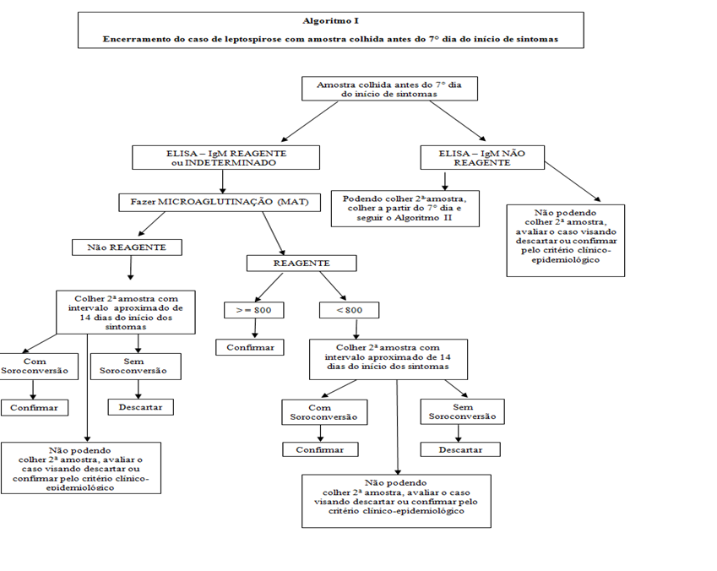

Slide 20
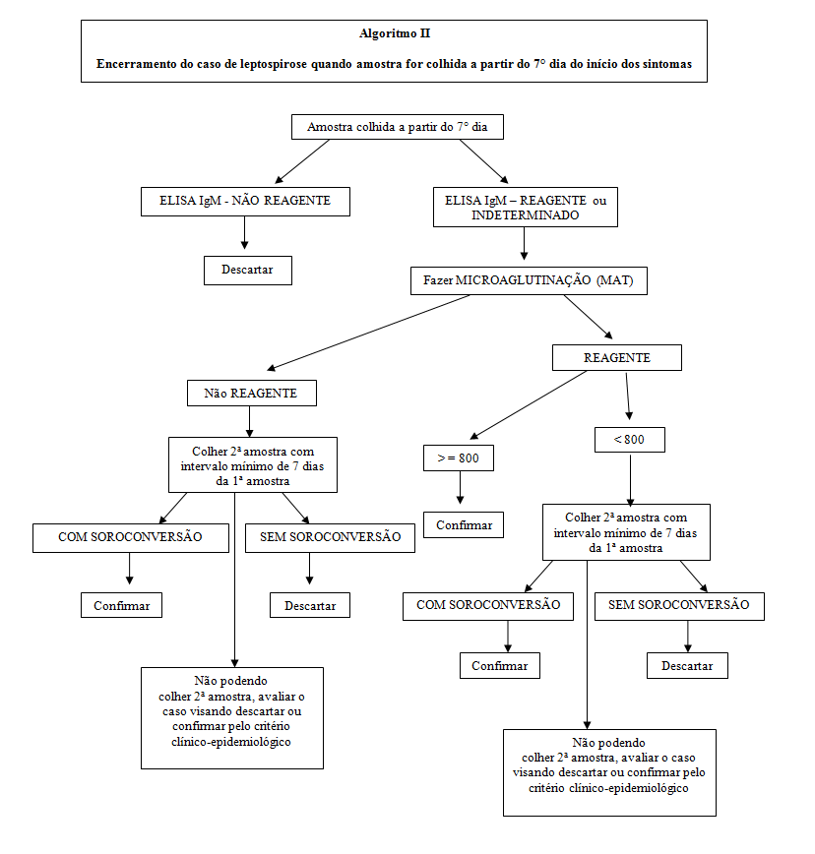

Slide 21
Como avaliar o resultado da MAT:
Olhar os maiores títulos da 1ª e da 2ª amostra
- Soroconversão:
1ª amostra – MAT não reagente
2ª amostra – MAT com título >= 200
- Aumento de 4 vezes ou mais no título da MAT em 2 amostras:
1ª am. – 100 1ª am. - 200
2ª am. – 400 2ª am. – 800
1ª am. – 400 1ª am. - 800
2ª am. – 1.600 2ª am. – 3.200
Ou seja, aumento de 2 ou mais diluições.
Diluições da MAT:
100-200-400-800-1.600-3.200-6.400-12.800-25.600-51.200

Slide 22
Conclusão do Caso em 60 dias
Sinais e sintomas
(e exames inespecíficos)
+
Resultado de Exames Específicos
+
Risco epidemiológico
CONFIRMADO x DESCARTADO

Slide 23
Caso Confirmado de Leptospirose
Critério Clínico-laboratorial:
- isolamento da bactéria pela cultura de sangue
- imuno-histoquímica positiva para leptospirose
- ELISA-IgM reagente ou indeterminado e soroconversão na MAT (1ª amostra não reagente e 2ª amostra maior ou igual a 200) ou aumento de 4 vezes ou mais no título da MAT entre 2 amostras.
- ELISA-IgM reagente ou indeterminado com 1 amostra com MAT maior ou igual a 800.
- PCR do sangue ou líquor positivo

Slide 24
Caso Confirmado de Leptospirose
Critério Clínico-epidemiológico:
febre e sintomas inespecíficos
+
alterações renais e/ou hepáticas e/ou vasculares
+
antecedente epidemiológico de risco
e
exames específicos não realizados ou
ELISA não reagente colhido antes do 7º dia e não colheu 2ª amostra ou ELISA reagente ou indeterminado com MAT não reagente ou
< 800 e não colheu 2ª amostra

Slide 25
QUIMIOPROFILAXIA
O uso de Quimioprofilaxia não é recomendado pelo Ministério da Saúde como medida de prevenção em saúde pública, em casos de exposição populacional em massa, por ocasião de desastres naturais como enchentes. Nestas situações de desastres naturais como enchentes, a orientação para profissionais de saúde, militares e de defesa civil que se expuserem ou irão se expor a situações de risco, durante operações de resgate, é utilizar Equipamentos de Proteção Individual (EPI) e ampliar o grau de alerta sobre o risco da doença entre os expostos, atentando-se aos sinais e sintomas da doença, de forma a permitir o diagnóstico precoce e tratamento oportuno.

Slide 26
LEPTOSPIROSE
GRANDES OBJETIVOS
(FRENTES DE ATUAÇÃO):
Diminuição da Incidência:
* controle de roedores – antirratização e desratização
* ações educativas – orientação quanto às formas de transmissão
Diminuição da Letalidade:
capacitação dos médicos em diagnóstico e tratamento
e antes de tudo
Fazer um diagnóstico epidemiológico situacional o mais verdadeiro possível

Slide 27
OBRIGADA
Márcia Regina Buzzar
mbuzzar@saude.sp.gov.br
Divisão de Zoonoses – CVE
Fone: (11)30668296

